Slide 1
Курсовой проект по дисциплине МДК01.01 «Разработка программных модулей» Тема: «Ювелирные изделия»
Выполнил: студент 3 курса
Группы ИСП21.1А
Жагрин Александр Денисович

Slide 2
Содержание
Среда разработки
Структура хранения данных
Запущенное приложение
Отладка
Отладка хостинга

Slide 3
Среда разработки
Для разработки программных модулей магазина "Ювелирные изделия" использовалась среда разработки Microsoft Visual Studio.
Visual Studio обеспечивает широкие возможности для разработки приложений под платформу .NET, что позволяет эффективно создавать, отлаживать и развертывать программное обеспечение.

Slide 4
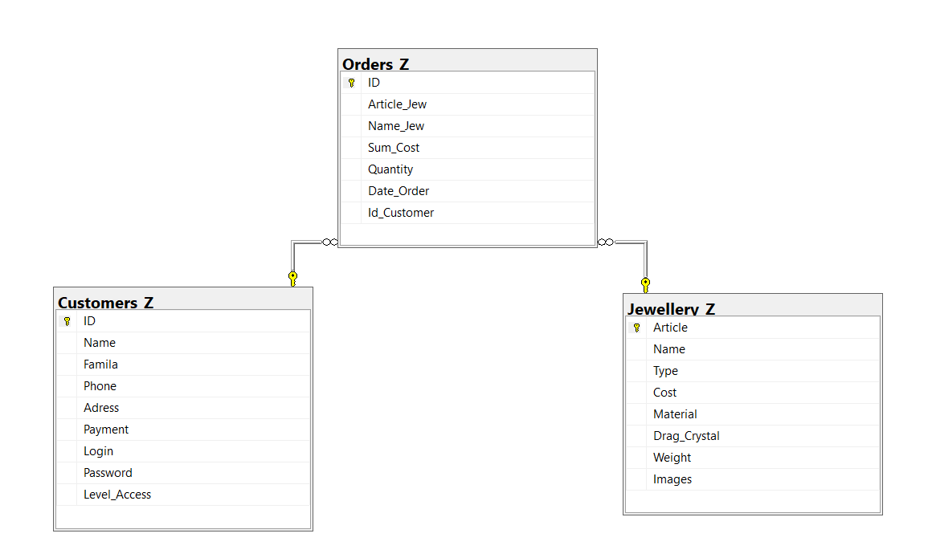
Структура хранения данных
Для хранения данных в проекте использовалась Microsoft SQL Server.
Структура базы данных включает таблицы для хранения информации о товарах, заказах, клиентах необходимых для функционирования магазина.

Slide 5
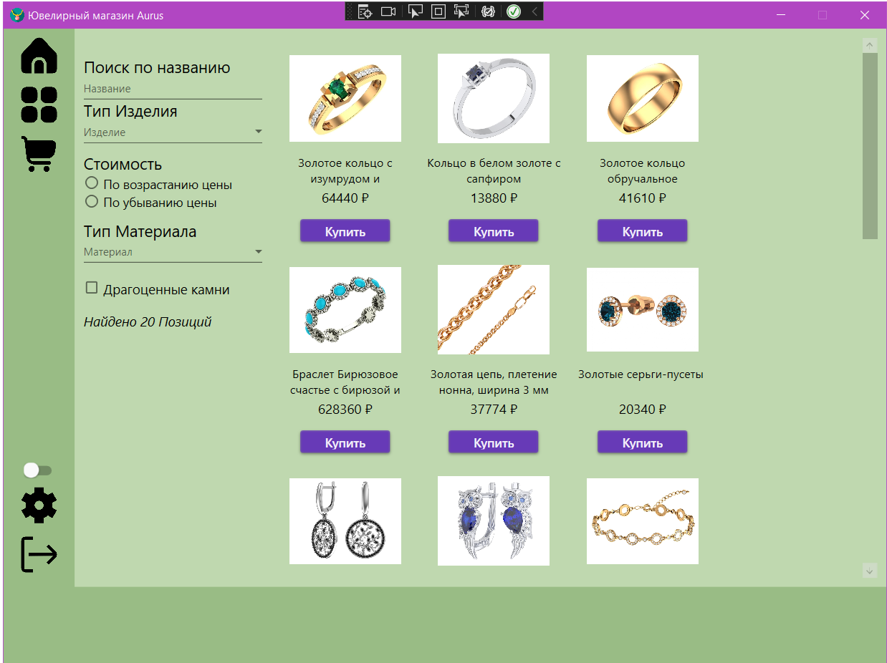
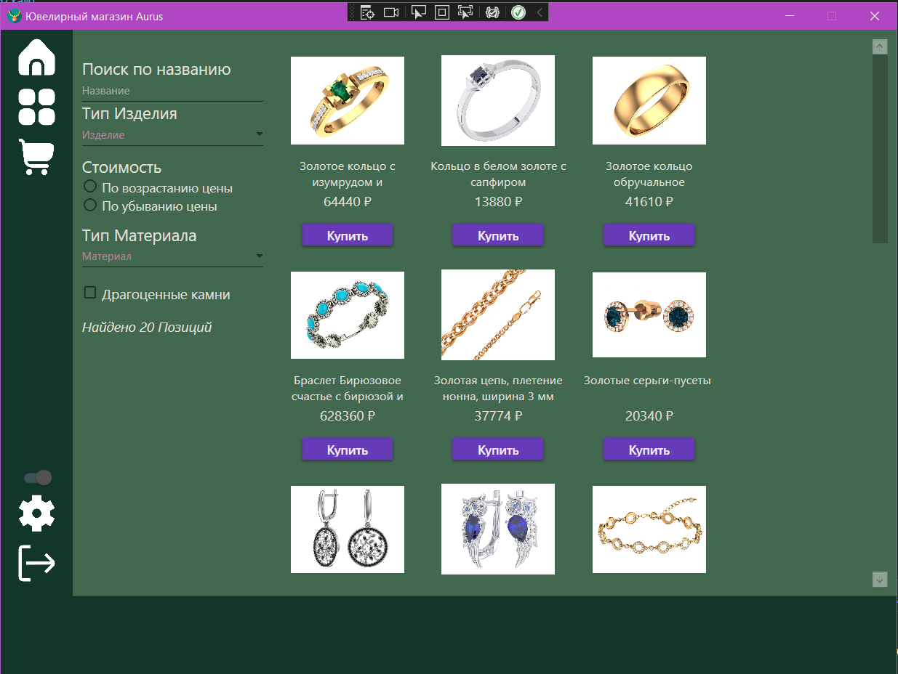
Выполнение приложения
Светлая тема
Тёмная тема

Slide 6
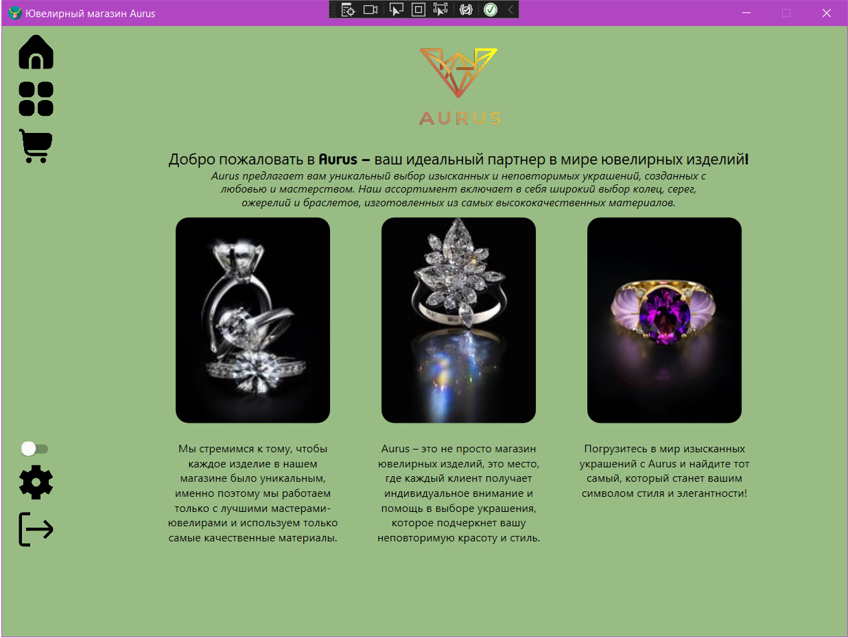
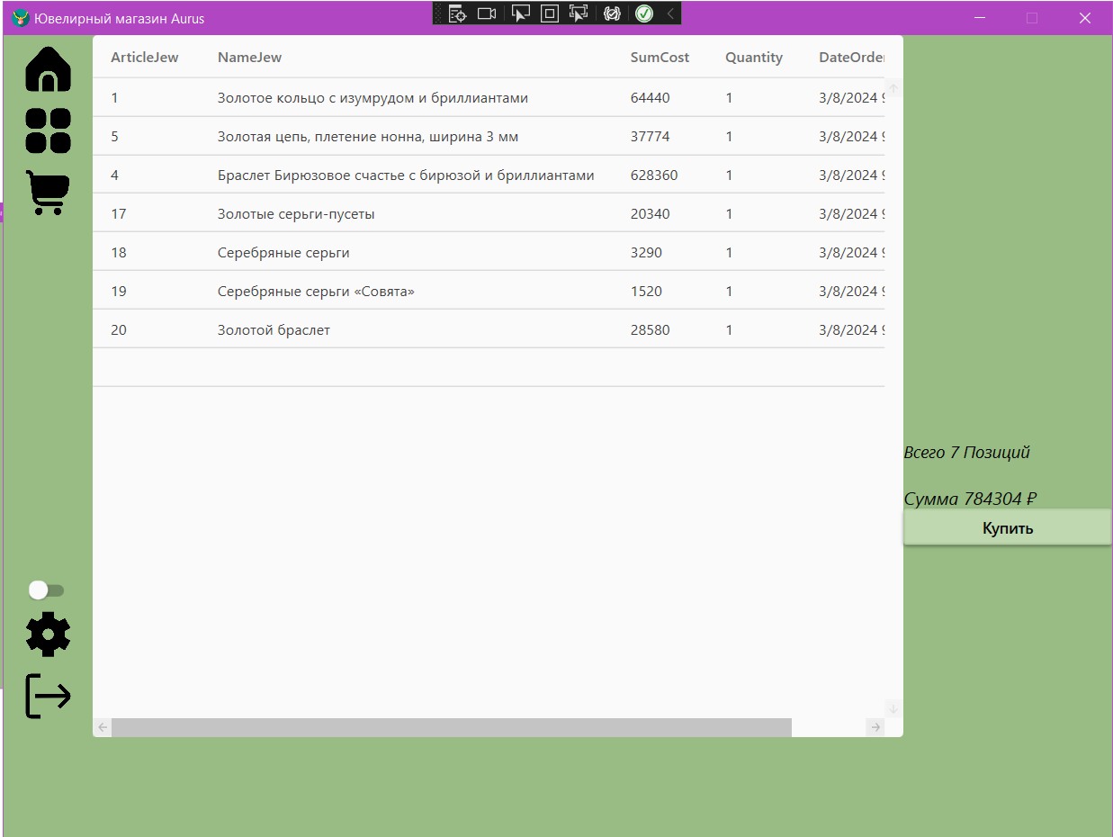
Выполнение приложения
Окно Главная
Окно Корзина

Slide 7
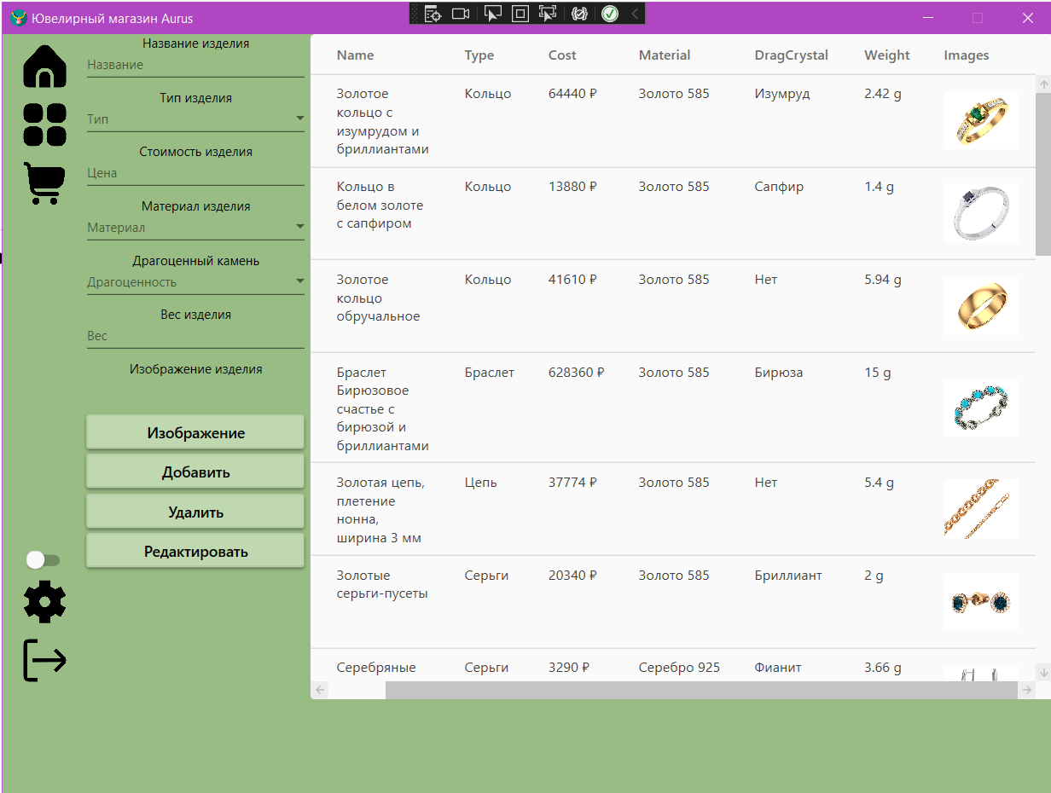
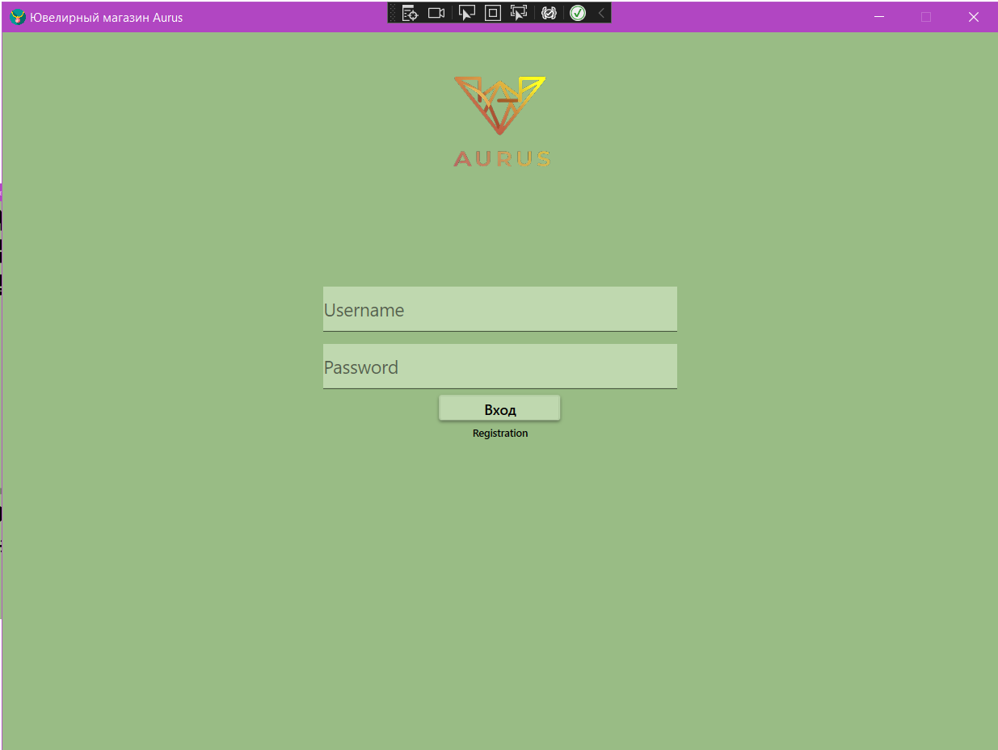
Выполнение приложения
Окно Настройки
Окно Входа

Slide 8
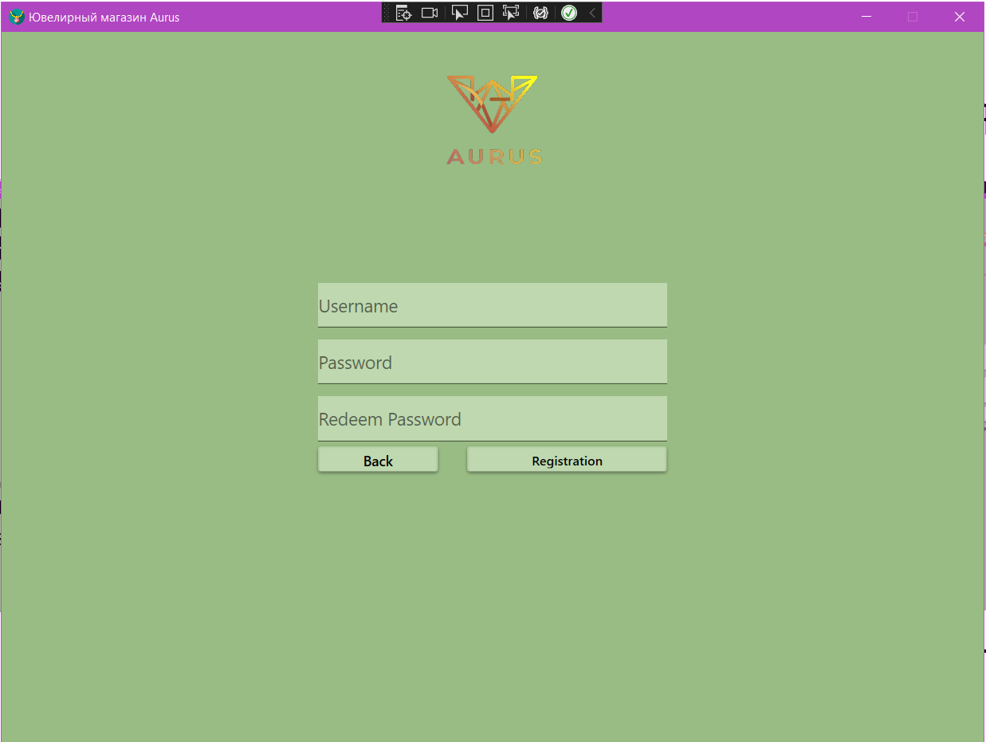
Выполнение приложения
Окно Регистрации

Slide 9
Заключение
В результате разработки программных модулей для магазина "Ювелирные изделия" были успешно достигнуты все поставленные цели.
Была выбрана среда разработки Microsoft Visual Studio, что обеспечило эффективную разработку приложения под платформу .NET.
Структура хранения данных была организована с использованием реляционной базы данных Microsoft SQL Server, что обеспечило надежное хранение информации о товарах, заказах и клиентах.

